Slide 1













(Tiết 2)

Slide 2




Slide 3
Câu 1
Nhiệt độ của người khỏe mạnh là bao nhiêu?
37 độ C.

Slide 4
Câu 2
Nhiệt độ của hơi nước đang sôi là bao nhiêu?
100 độ C

Slide 5
Câu 3
Dấu hiệu nào cho biết cơ thể cần phải đi khám chữa bệnh?
Khi nhiệt độ cơ thể cao hoặc thấp hơn mức đó là dấu hiệu cơ thể bị bệnh, cần phải đi khám chữa bệnh.

Slide 6


HOẠT ĐỘNG 1

Slide 7

Hoạt động 1: Tìm hiểu sự truyền nhiệt giữa các vật

Slide 8


Slide 9

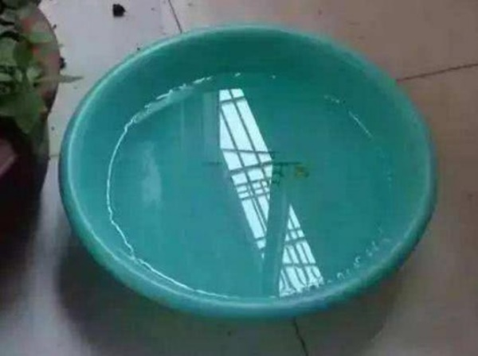

Tìm hiểu cách làm vật nóng lên hoặc lạnh đi
Chuẩn bị: Chậu nhỏ đựng nước ở nhiệt độ thường, cốc thủy tinh đựng nước nóng và găng tay len.
Tiến hành:
Dùng nhiệt kế đo nhiệt độ của nước trong chậu và trong cốc.
Đeo găng tay để đặt cốc nước nóng vào trong chậu nước.
Sau khoảng 5 phút, dùng nhiệt kế đo nhiệt độ của nước trong chậu và trong cốc, ghi lại kết quả đo.
+ Kết quả đo được cho thấy nhiệt độ của nước trong cốc và nước trong chậu thay đổi như thế nào?
+ Kết quả này so với dự đoán của em ngay từ lúc bắt đầu bài học có giống nhau không?

Slide 10
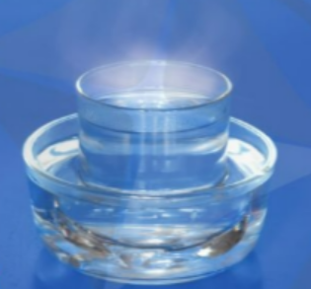
Kết quả đo được cho thấy nhiệt độ của nước trong cốc giảm xuống và nước trong chậu tăng lên.
Trong thí nghiệm trên, nhiệt truyền từ cốc nước nóng sang nước trong chậu.

Slide 11

1. Vì sao khi bị nước nóng đổ vào tay, nhanh chóng đưa tay vào chậu nước nguội sạch hoặc dưới vòi nước chảy thì sẽ cảm thấy đỡ bỏng rát?
Vì khi đó nước nguội sẽ làm giảm nhiệt độ ở vùng tay bị nước nóng đổ lên.

Slide 12

Vì sao túi sưởi có thể giúp làm ấm người?
Túi sưởi có thể giúp làm ấm người vì: nhiệt độ ấm từ túi sưởi truyền vào cơ thể nguòi làm người ấm lên.

Slide 13

Vật nóng lên do nhận nhiệt; lạnh đi vì nó truyền nhiệt (truyền nhiệt cho vật lạnh hơn).

Slide 14

HOẠT ĐỘNG 1

Slide 15


Nêu một số cách làm thức ăn nóng lên hoặc nguội đi.

Slide 16
Một số cách làm cho thức ăn nóng lên: hâm thức ăn bằng lò vi sóng, đun thức ăn trên bếp lửa.
Một số cách làm cho thức ăn nguội đi: Bỏ thức ăn ở nhiệt độ phòng hoặc để trước quạt hoặc bỏ vào tủ lạnh.

Slide 17
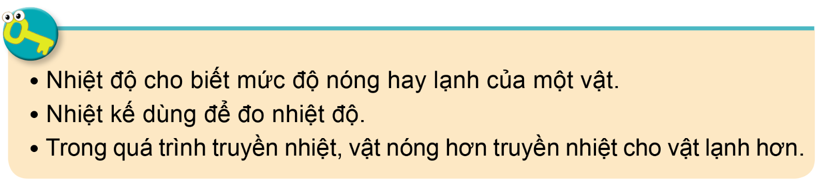

Slide 18

KTUTS

Slide 19



RUNG CHUÔNG VÀNG

Slide 20







Nhiệt độ cho
ta biết điều gì?
Câu 1
Độ dài, ngắn của vật
A
Mức độ nóng, lạnh của vật
B
Độ nặng, nhẹ của vật
c
Độ cao, thấp của vật
D

Slide 21
Dụng cụ đo nhiệt độ
là?
Câu 2
Tốc kế
A
Vôn kế
B
c
Nhiệt kế
Lực kế
D

Slide 22
Theo em, nhiệt kế nào
có độ chính xác cao nhất?
Câu 3
Nhiệt kế thuỷ ngân
A
Nhiệt kế hồng ngoại
B
Nhiệt kế điện tử
c
Nhiệt kế rượu
D

Slide 23



KTUTS

